Slide 1
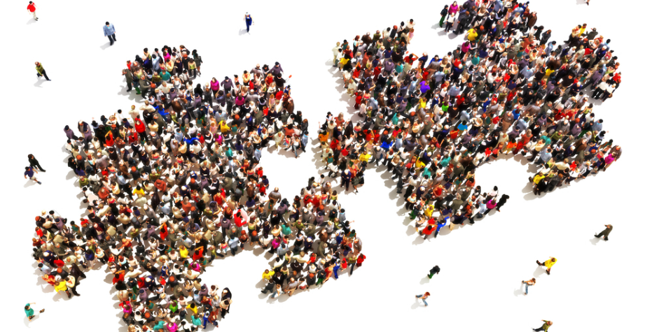
Democratie en participatie in de (Noordoost)polder Tweebenige democratie: voorkom een wankel evenwicht
LPB congres bestuurderssessie
15 november 2018
Jeroen Haan

Slide 2
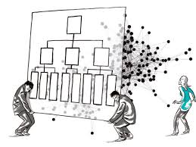

Slide 3
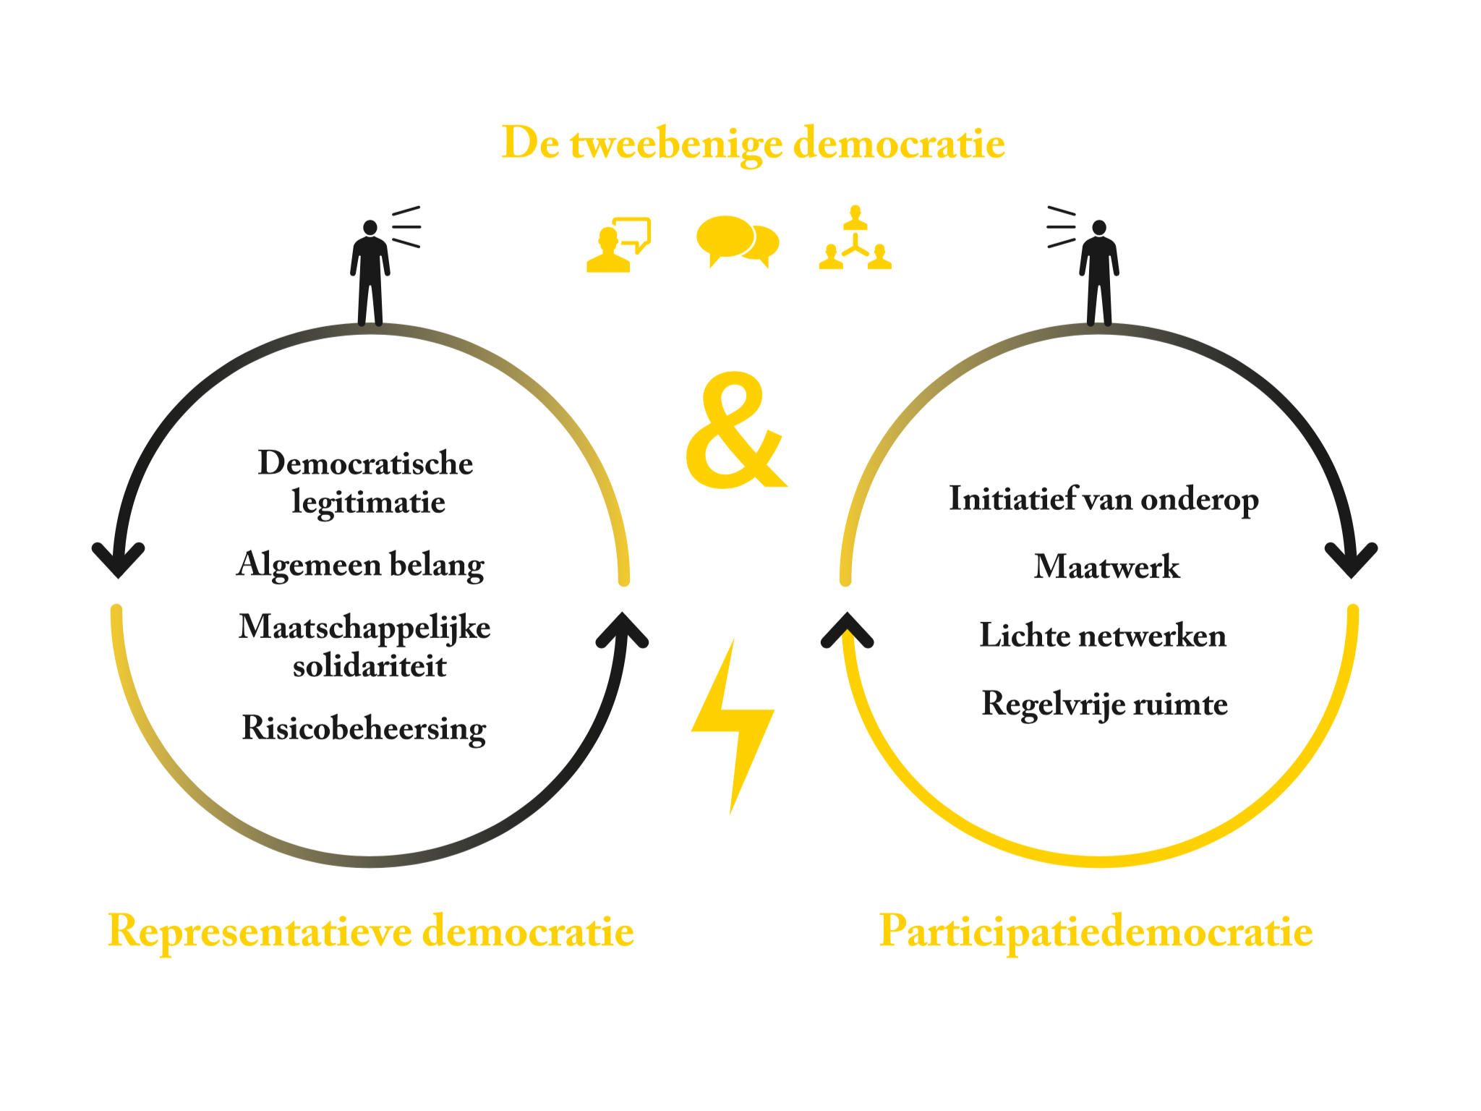

Slide 5
Overheidssturing

Slide 6
Stellingen
Leer door te doen & kleur buiten de lijntjes
Depolitiseer het onderwerp participatie, maar geef volksvertegenwoordigers wel een duidelijk rol
Meer ruimte voor de participatieve democratie, betekent minder ruimte voor de representatieve democratie
De gekozen burgemeester heeft een sterker mandaat uit de samenleving

